Slide 1
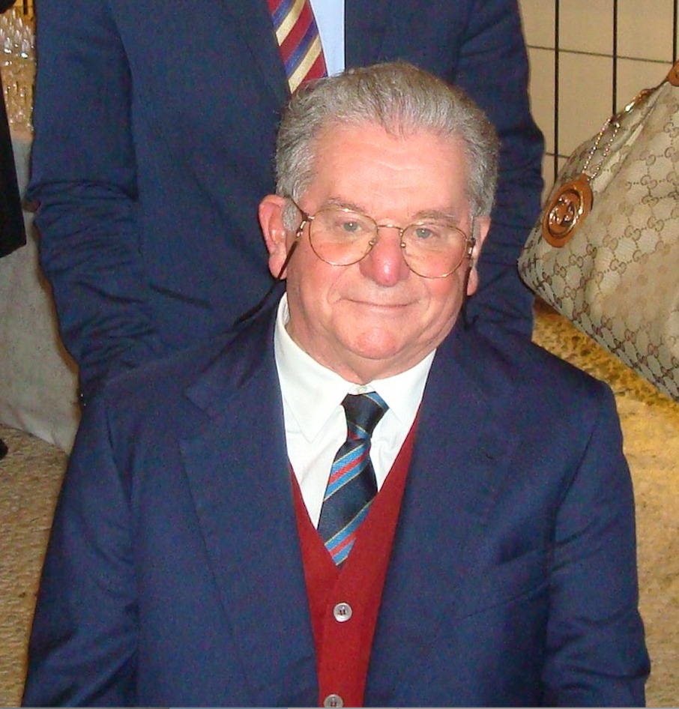
Grazie
PROF.

Slide 2
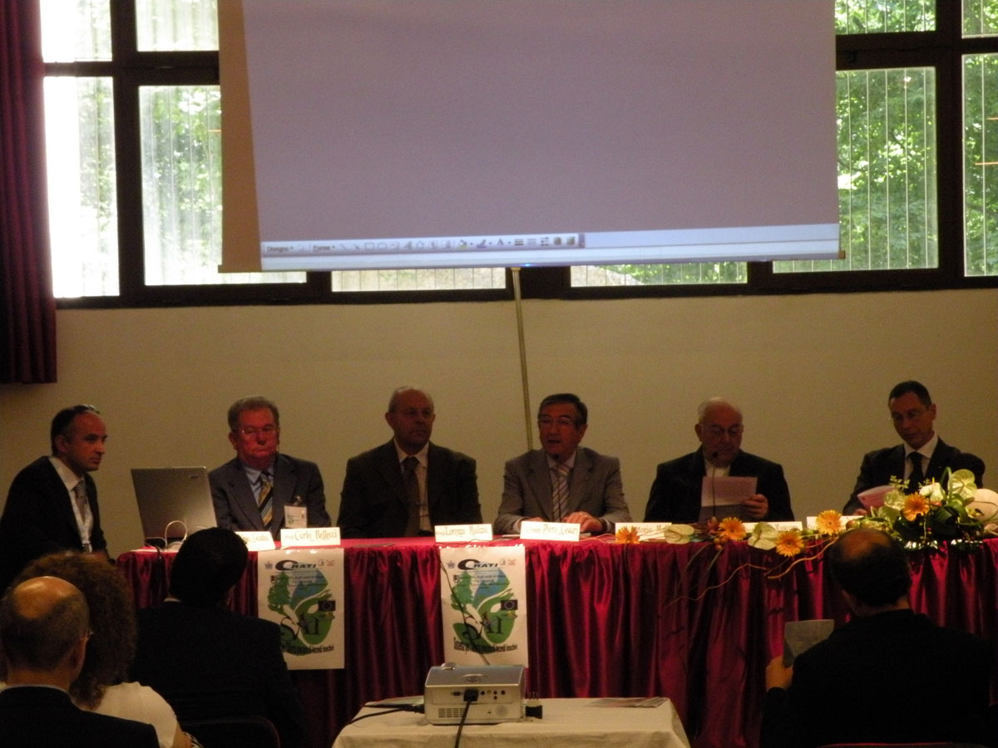
Grazie
PROF.

Slide 3
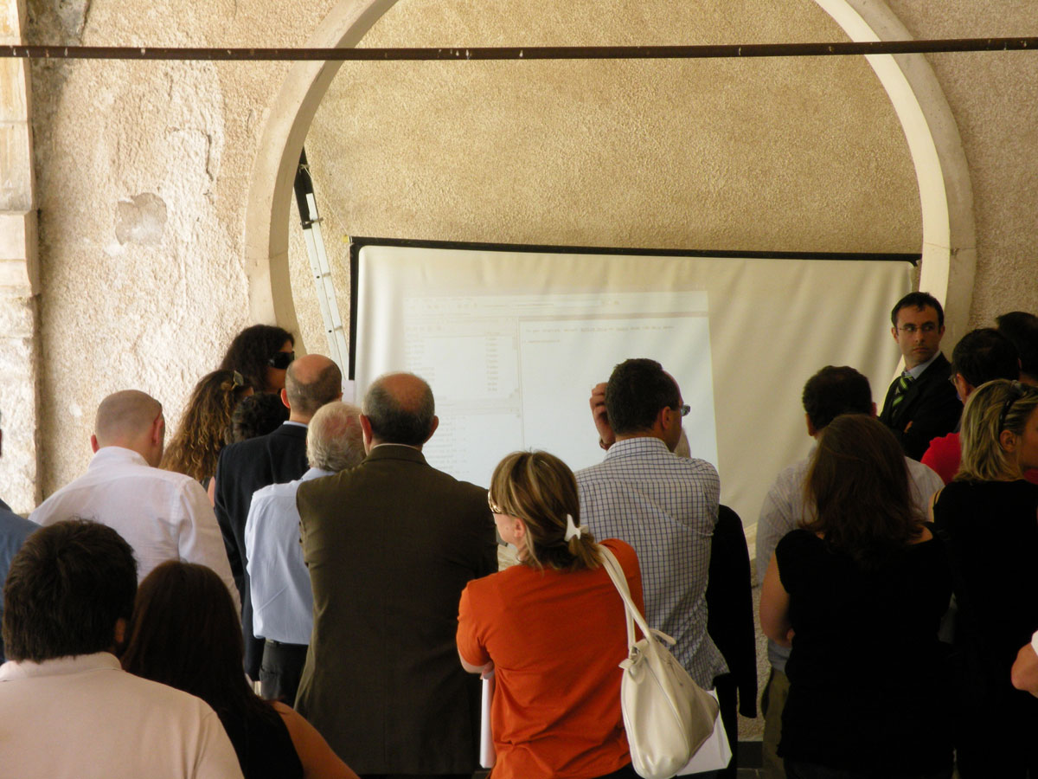
Grazie
PROF.

Slide 4
Grazie
PROF.

Slide 5
Grazie
PROF.

Slide 6
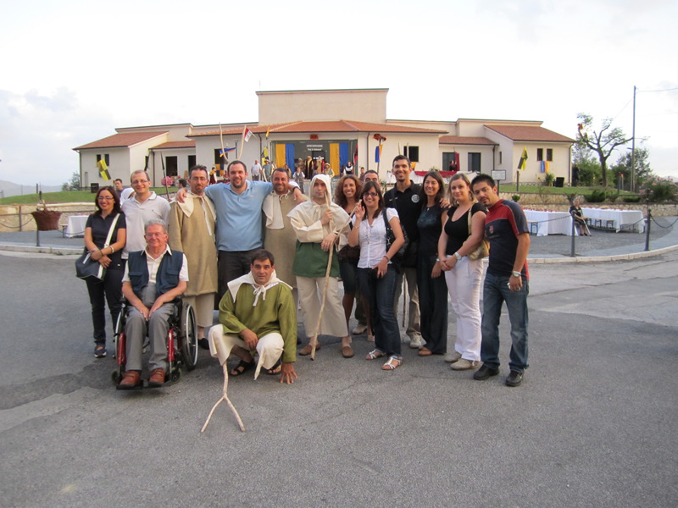
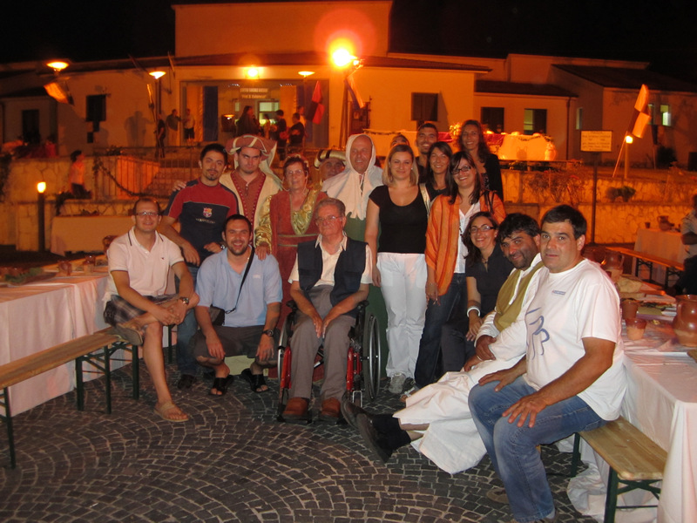
Grazie
PROF.

Slide 7
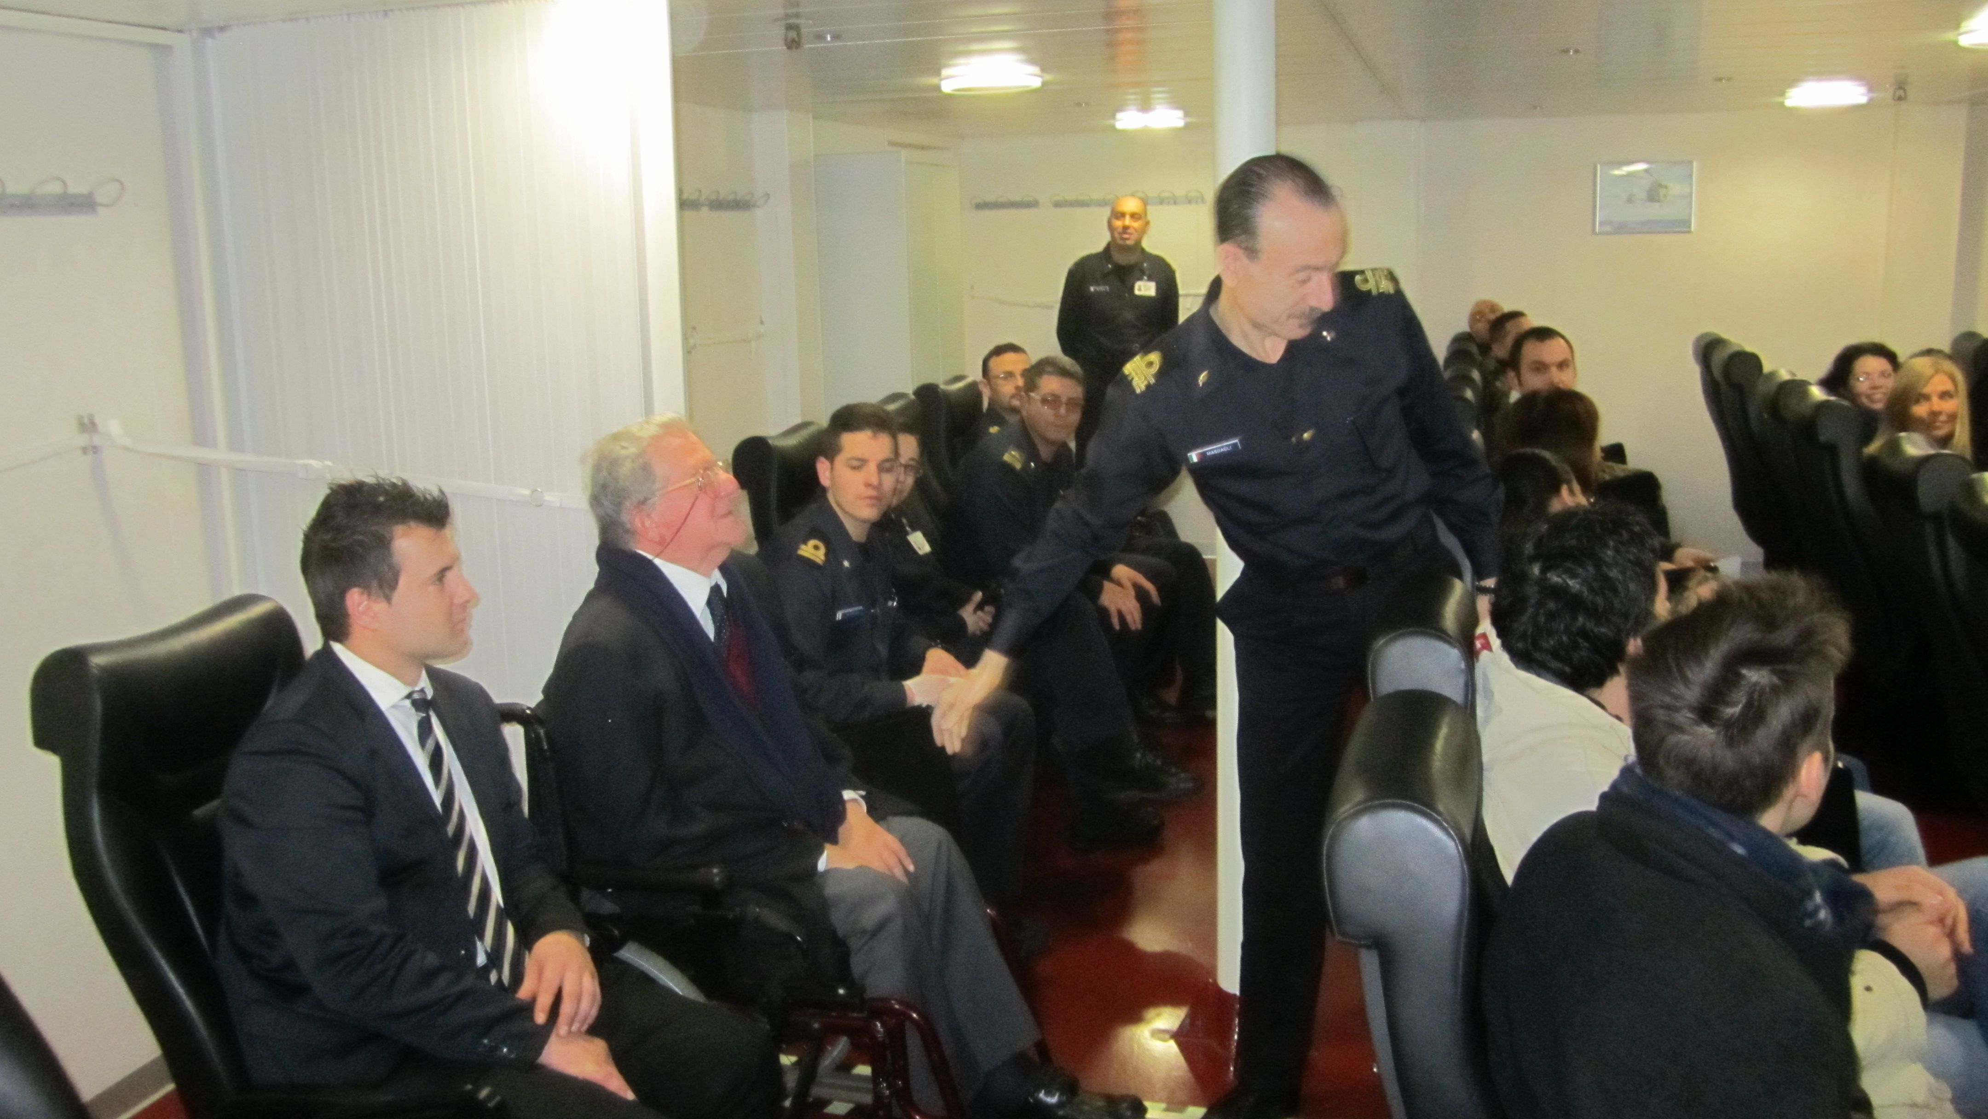
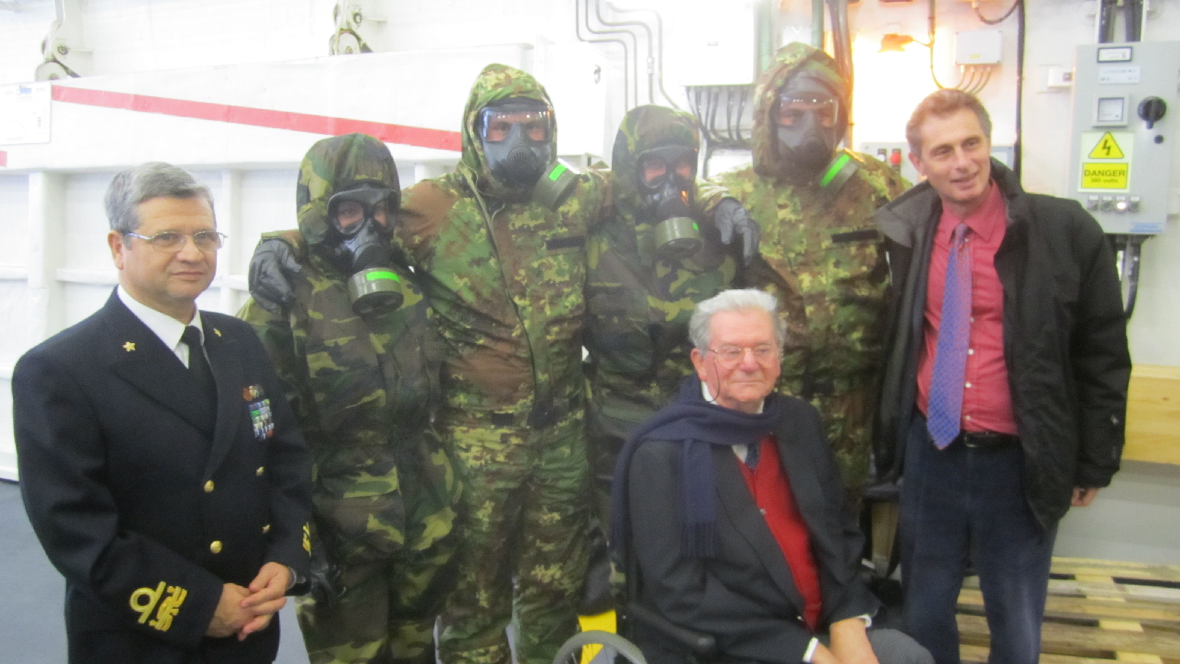
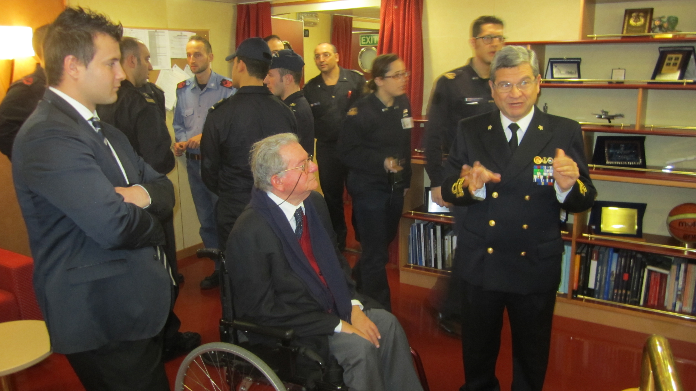
Grazie
PROF.

Slide 8
Grazie
PROF.

Slide 9
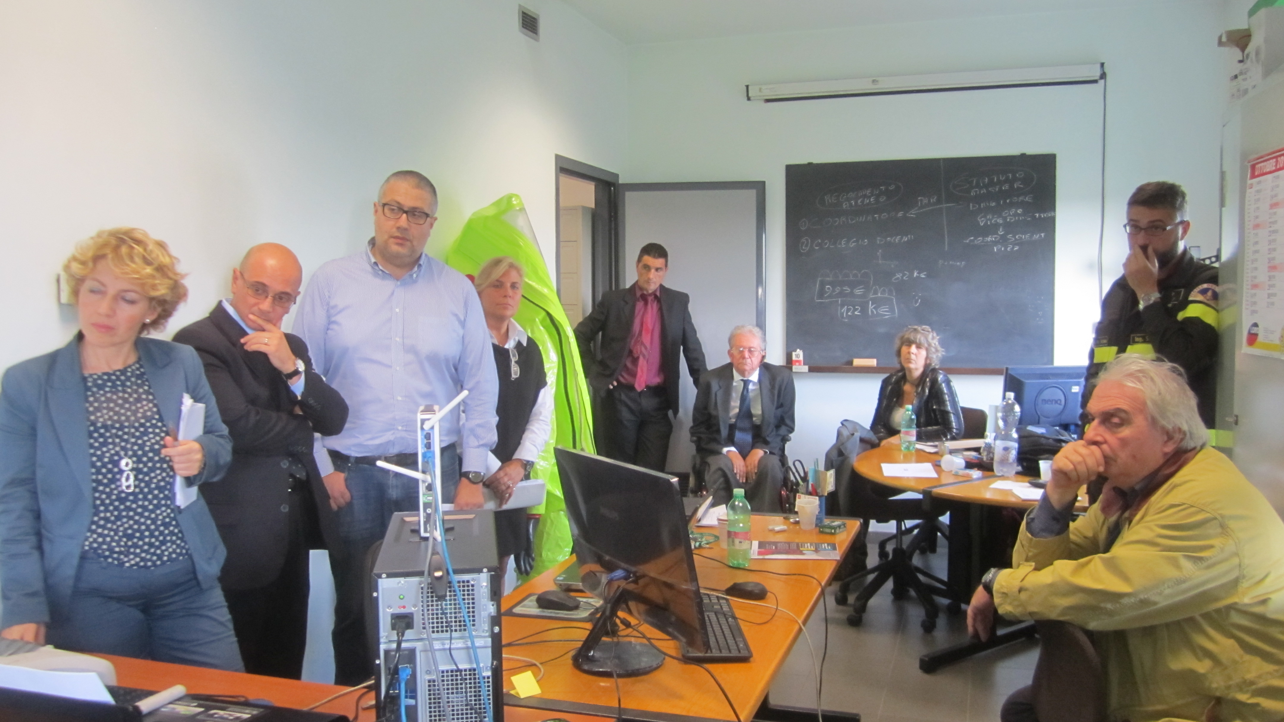
Grazie
PROF.

Slide 10
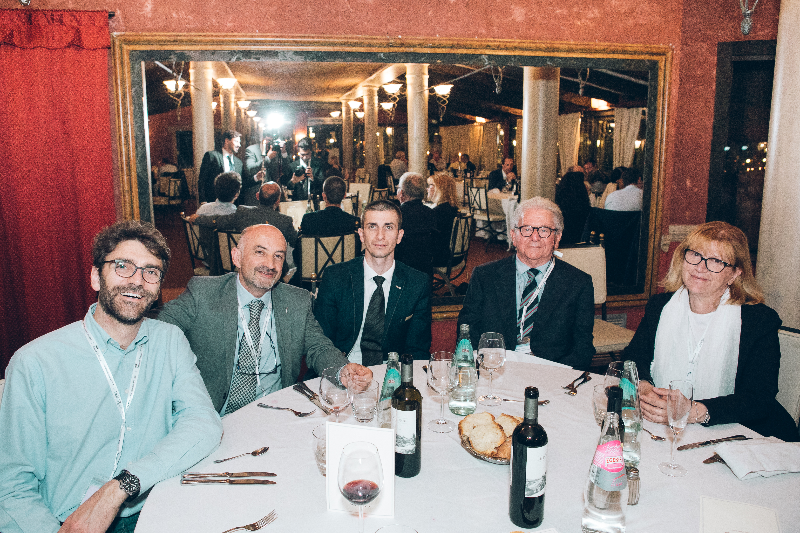
Grazie
PROF.

Slide 11
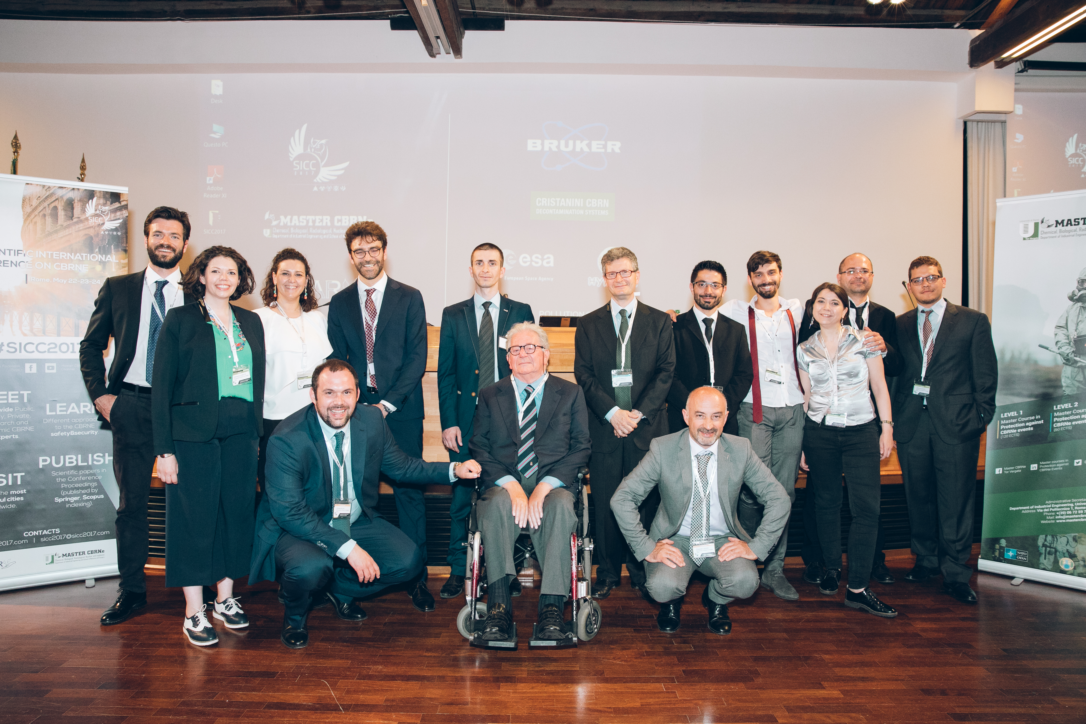
Grazie
PROF.

Slide 12
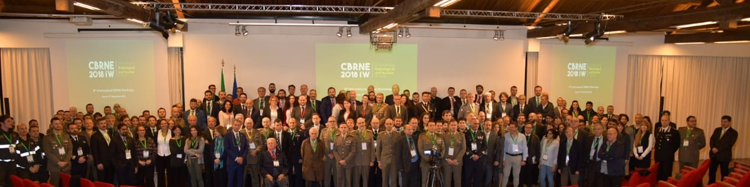
Grazie
PROF.

Slide 13
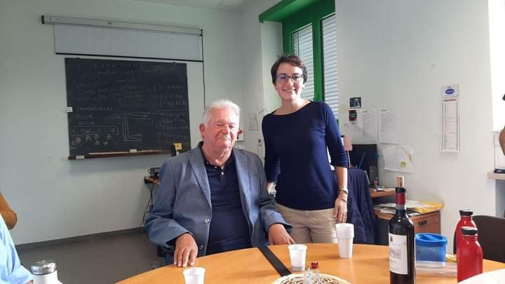
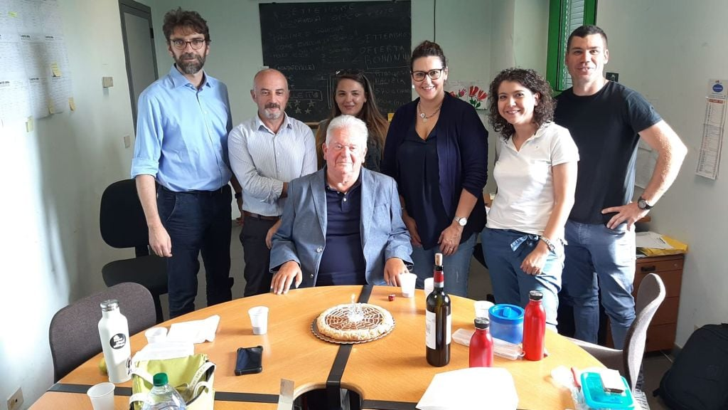
Grazie
PROF.

Slide 14
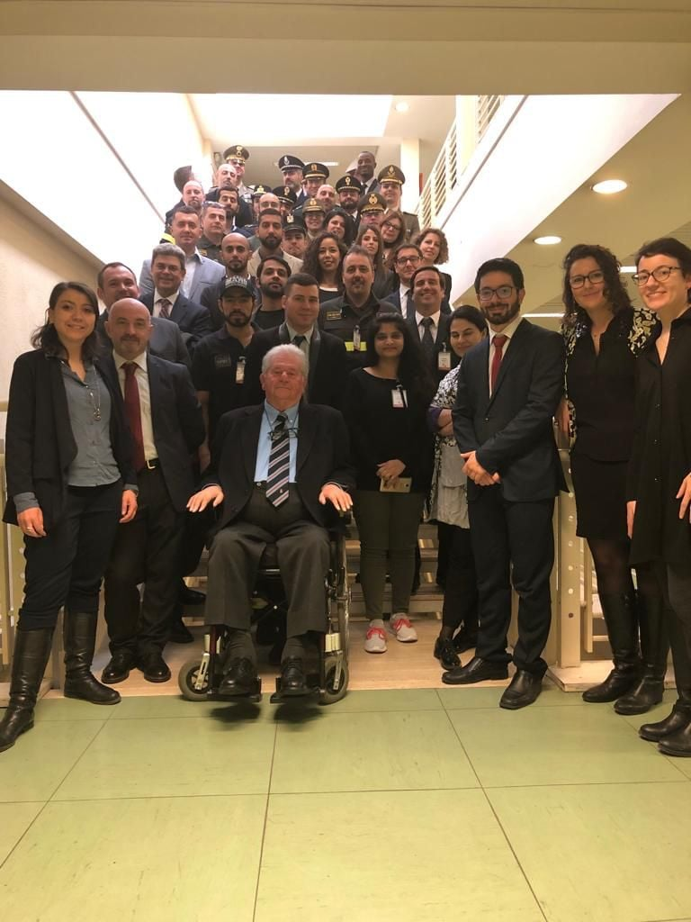
Grazie
PROF.

Slide 15
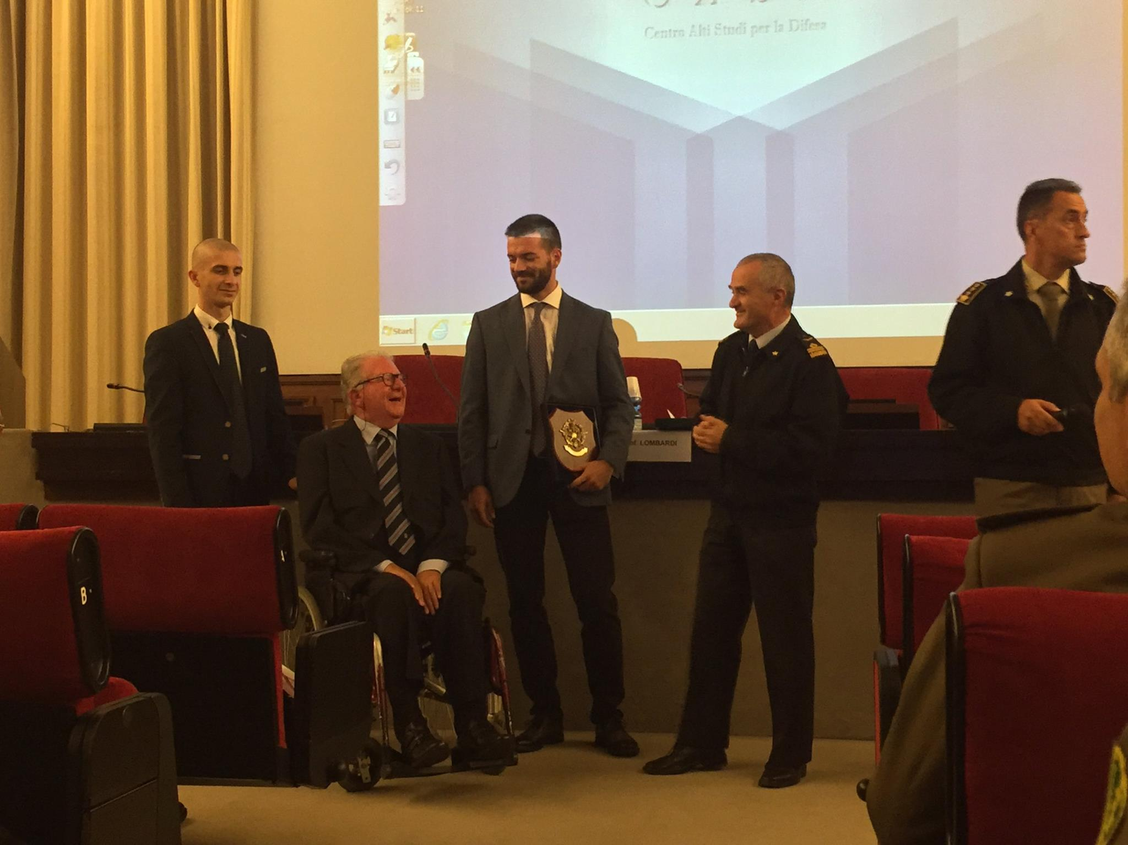
Grazie
PROF.

Slide 16
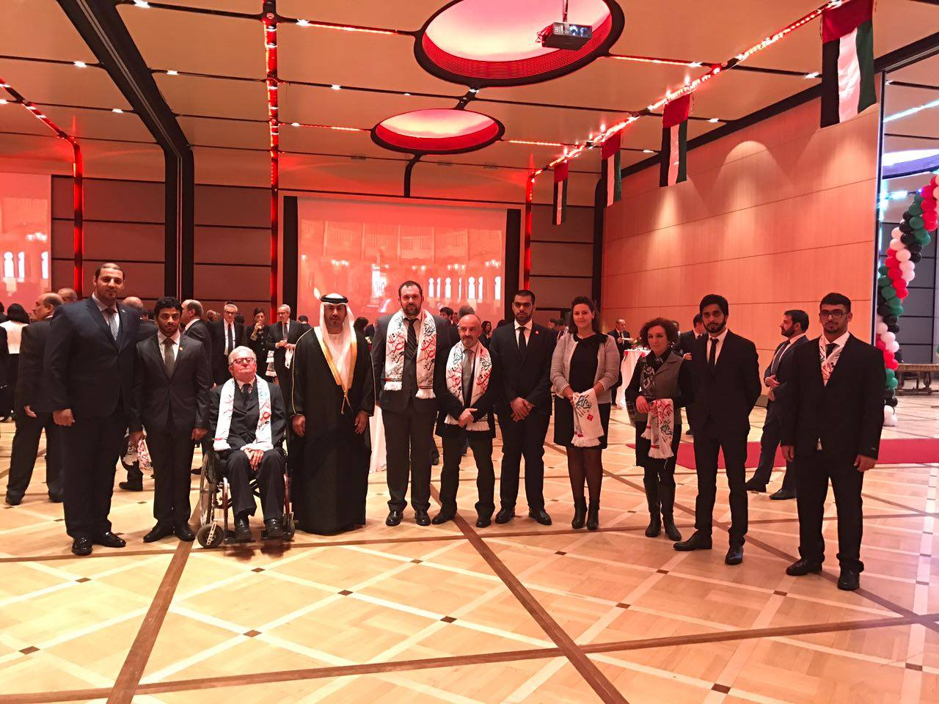
Grazie
PROF.

Slide 17
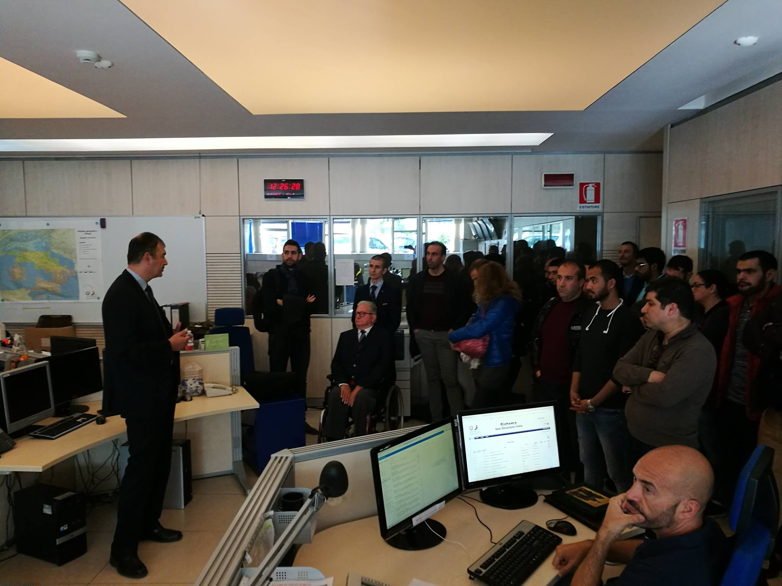
Grazie
PROF.

Slide 18
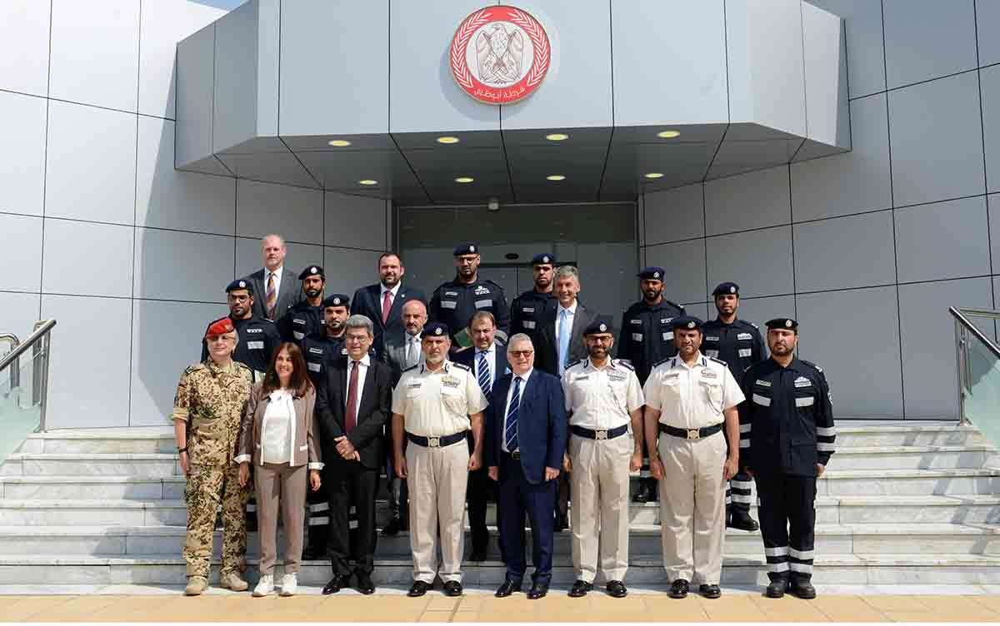
Grazie
PROF.

Slide 19
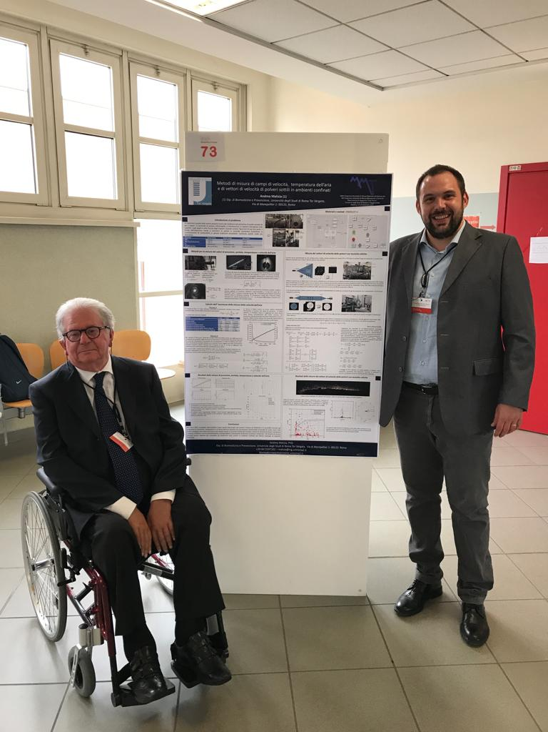
Grazie
PROF.

Slide 20
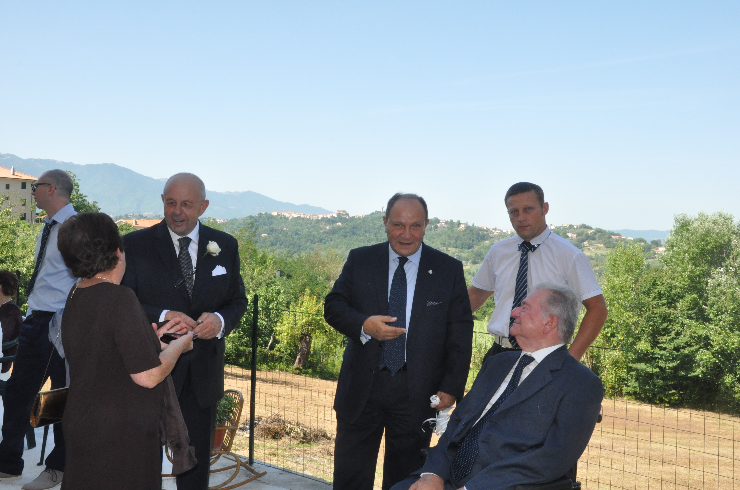
Grazie
PROF.

Slide 21
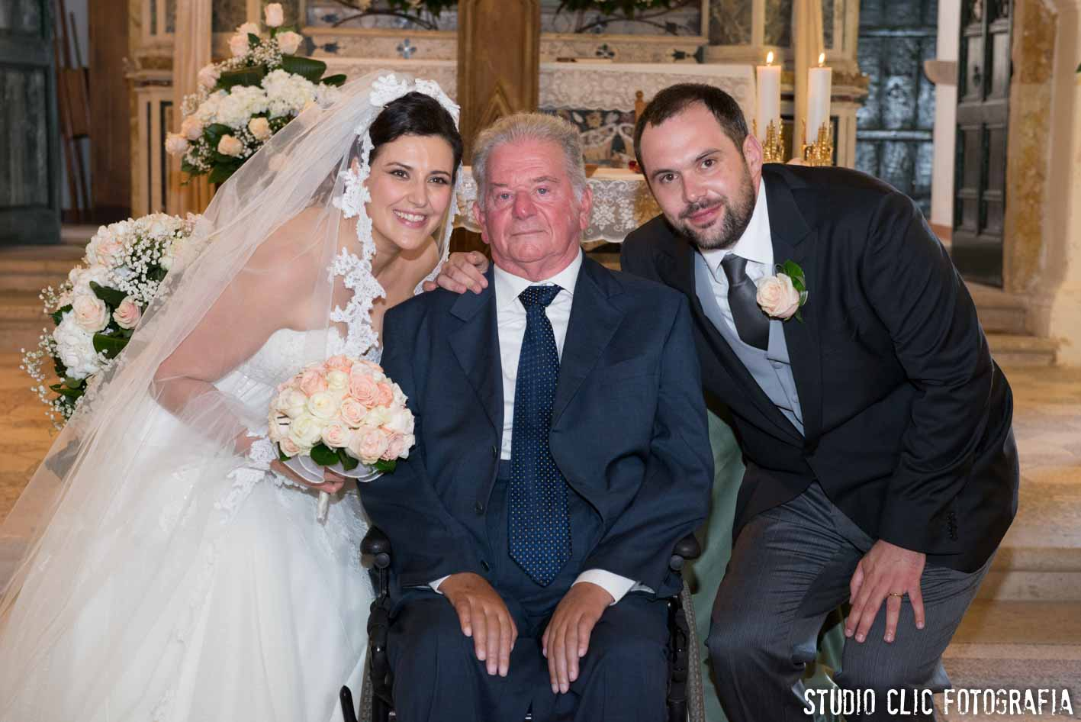
Grazie
PROF.

Slide 22
Grazie
PROF.

